Slide 1

Diabetes mellitus v těhotenství
Yvona Pospíšilová
Interní, hematologická a onkologická klinika FN Brno a LF MU Brno
pospisilova.yvona@fnbrno.cz
6.5.2021

Slide 2
Diabetes a gynekologie
Polycystická ovaria
Diabetes a těhotenství
Vyšší výskyt gynekologických nádorů u diabetických žen
Častější gynekologické infekce u žen s diabetem

Slide 3
Polycystická ovaria
U 5-10 % žen
50 % z nich má DM 2. typu
Polycystická ovaria, hirsutismus, alopecie, akne
Hyperandrogenismus
Chronická anovulace
Součást „Metabolického syndromu“:
  + Diabetes mellitus 2. typu
  + Hypertenze
  + Dyslipidémie
  + Obezita

Slide 4
Hormonální změny v těhotenství
snížení lačné glykémie (vychytávání glukózy placentou) mezi 8.-12. týdnem gravidity – až příznaky hypoglykémie
zvyšování lačné glykémie mezi 28.-32. týdnem gravidity
časné zvýšení glykémie po jídle – již za 60 minut

Slide 5
Hormonální změny v těhotenství
zvýšená inzulinorezistence ve druhém a téměř celém třetím trimestru
intolerance glukózy působením placentárních „prodiabetogenních“ hormonů (kortizol, prolaktin, humánní choriový gonadotropin)
při hladovění zvýšená pohotovost ke vzniku ketoacidózy

Slide 6
Diabetes v graviditě
DM 1. typu A (bez komplikací), B (s komplikacemi
DM 2. typu A (bez komplikací), B (s komplikacemi
Gestační diabetes mellitus (GDM)
Ostatní typy diabetu (např. MODY)
Gestační diabetes v předchozí graviditě

Slide 7
Pregestační DM (typ 1, typ 2, MODY atp.)
  spojeno s vyšší perinatální morbiditou i mortalitou dětí
  spojeno s vyšším procentem vrozených vývojových vad
Gestační DM – poprvé dg během těhotenství a po porodu do konce šestinedělí vymizí, tedy diabetes zachycený během II.-III. trimestru (ADA – 2017)
  dg před 20 týdnem gravidity – většinou DM přetrvává
  dg po 20. týdnu gravidity – často vymizí, je ale vyšší riziko vzniku DM 2. typu v budoucnosti

Slide 8
Pregestační DM
Prekoncepční péče
  antikoncepce
  dobrá kompenzace diabetu (do 45 mmol/mol glyk. Hb) bez hypoglykémií
  tíže očních komplikací – těhotenstvím se zhoršuje retinopatie (včetně progrese změn i při prudkém zlepšení kompenzace diabetu)
  tíže ledvinných komplikací
  tíže neuropatických komplikací

Slide 9
Pregestační DM
Zvýšené riziko komplikací a vzniku patologií, pokud je DM spojený s:
  thyreopatií (DM 1. typu)
  celiakií (DM 1. typu)
  hypertenzí (DM 2. typu)
  obezitou (DM 2. typu)

Slide 10
Gravidita se nedoporučuje:
Glyk. Hb nad (73) 87 mmol/mol
při pokročilém stadiu diab. nefropatie
při závažné arteriální hypertenzi
při závažné diabetické retinopatii
při závažné diabetická autonomní neuropatii
při jakýchkoliv jiných závažných cévních změnách – nebo-li při makroangiopatii

Slide 11
Gestační DM neléčený - matka
Preeklampsie
Předčasný porod
S.C.
Makrosomie plodu
Vysoká porodní váha
Intenzivní neonatální péče

Slide 12
Gestační DM neléčený – „diabetická fetopatie“
Makrosomie plodu (obezita, zvětšení vnitřních orgánů)
Encephalopatie
Hyperbilirubinémie
Hypokalcémie
Polycytémie
Hypoglykémie těsně po narození
Vrozené srdeční vady

Slide 13
Gestační DM neléčený – „diabetická fetopatie“
Důsledek hyperinzulinismu plodu na základě vysoké produkce inzulinu plodem, reagujícím na mateřskou hyperglykémii…

Slide 14
Gestační DM neléčený - dítě
V dalším životě u dítěte dále zvýšené:
Psychomotorická retardace
Riziko obezity
Riziko vzniku DM 2. typu

Slide 15
GDM
(Gestační diabetes mellitus)
Glukóza – prochází placentou: zvýšení glykémie u matky vede ke zvýšení glykémie u plodu – to vede ke zvýšení tvorby inzulinu pankreatu plodu a tedy ke zvýšení inzulinorezistece plodu (diabetická fetopatie, vyčerpání beta-bb- pankretu a v budoucnosti vznik DM 2. typu)
Inzulin – neprochází placentou

Slide 16
Dg gestačního DM….?
Stále nejasnosti, spory……(2015 – např. ADA versus porodnická asociace v USA, která nová dg kritéria odmítla….)
Stejně tak stran terapie (dieta? váha? léčba?)

Slide 17
Epidemiologie diabetu v těhotenství
asi 0,5-2,0 % těhotných žen má pregestační DM (typ 1, 2, MODY, sekundární..)
5-17 % těhotných žen má GDM

Slide 18
Gestační DM - asi 18 % všech těhotných – rizikové faktory
Věk (nad 30 let)
Obezita
Polycystická ovaria
Kouření
Etnikum/rasa
DM 2. typu v RA
Porod dítěte vážícího více jak 4 kg
Urychlený růst plodu během těhotenství

Slide 19
GDM – ČDS + ČNS a ČGPS 2017
V prvním trimestru – max. do 14 týdne
  u všech těhotných vyšetření glykémie nalačno (norma do 5,0 mmol/l)
  glykémie nalačno 5,1-6,9 mmol/l – GDM
  glykémie ≥ 7 mmol/l nebo HbA1c ≥ 48 mmol/mol - DM diagnostikovaný v těhotenství
  při nejasnosti (např. jeden pozit. a jeden negat. výsledek pro DM – tříbodové oGTT)

Slide 20
GDM – ČDS + ČNS a ČGPS 2017
Ve 24-28 týdnu těhotenství
  u všech těhotných provedení oGTT
  (dg: GDM – odeslání pac. na diabetologii)
    nalačno 5,1 mmol/l a více
    v 1. hodině 10,0 mmol/l a více
    ve 2. hodině 8,5 mmol/l a více
Objevení s rizikového faktoru
  provedení glykémie nalačno či oGTT kdykoliv i jindy během těhotenství

Slide 21
Zopakovat zvýšenou hodnotu jiný den, nedělat závěry z jednoho měření…..
Nárůst gestačního diabetu po 30.-tém roce věku rodičky
Nebyl nárůst gestačního diabetu po změně kritérií

Slide 22
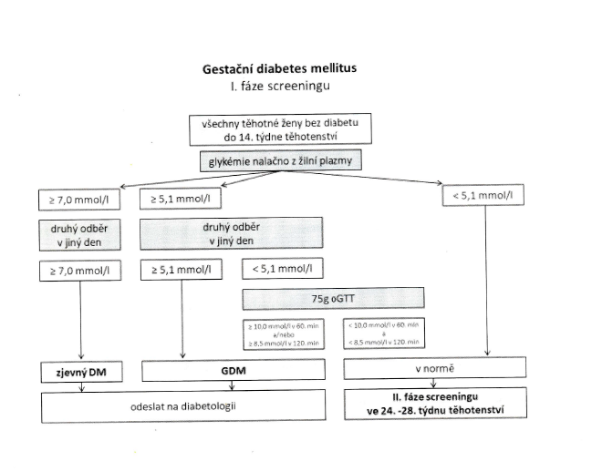

Slide 23
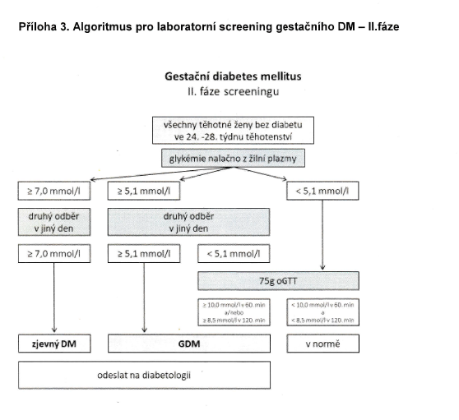

Slide 24
GDM – ČDS + ČNS a ČGPS 2017 - léčba
GDM s nízkým rizikem – dieta, ev. + metformin do 1000 mg/den nebo inzulin do 10j/den
GDM se zvýšeným rizikem – inzulin nad 10j./den, metformin nad 1000mg/den, abnormální růst plodu, obezita, hypertenze, neuspokojivá kompenzace

Slide 25
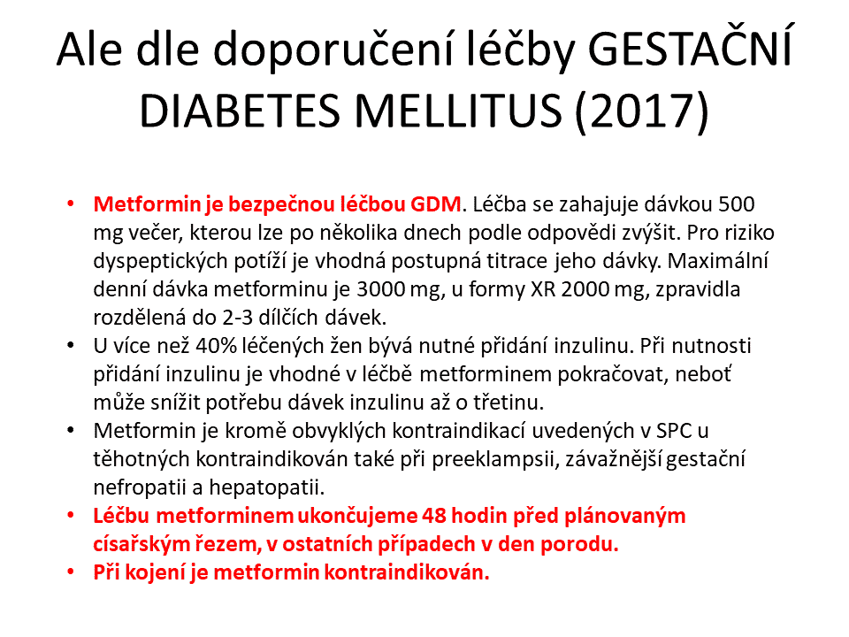
Metformin u GDM

Slide 26
Selfmonitoring
„velký profil“ – 7 x denně 2 x týdně – hodinu či dvě po jídlech
„malý profil“ - 3 x denně každý den
ketonurie denně ráno není potřeba, je v těhotenství fyziologická

Slide 27
Cílové hodnoty
V těhotenství (DM 1, DM 2, GDM):
  nalačno 3,3-5,3 mmol/l
  1 hodinu po jídle do 7,8 mmol/l
  2 hodiny po jídle do 6,7 mmol/l
  glyk. Hb < 40 mmol/mol (ale bez hypo, cave – anemie v těhotenství…glyk. Hb během gravidity tedy klesá…)

Slide 28
Hyperglykémie
Teratogenní vliv v počátku gravidity
Akcelerace růstu plodu v druhé polovině gravidity
Zvýšená perinatální morbidita
Zvýšené riziko spontánního potratu

Slide 29
Hypoglykémie
Zvýšené riziko spontánního potratu
Riziko růstové retardace plodu

Slide 30
Terapie gestačního DM
80 % dietní opatření
20 % léčba inzulinem, event. PAD

Slide 31
Dietní opatření při DM v graviditě
Není k dispozici žádná studie specifických opatření u GDM.…
  vynechání jednoduchých sacharidů
  více složených sacharidů
  Nevhodné průmyslově upravené tuky, přirozené živočišné i rostlinné
  více vlákniny, minerálů, vitamínů, omega3kys.
  více bílkovin (min. 1g/kg váhy)
  probiotika?

Slide 32
Dietní opatření při DM v graviditě
1. trimestr beze změn
2.-3. trimestr – zvýšení energetického příjmu o cca 300 kcal/den
+ kyselina listová
+ jod
Přiměřená fyzická aktivita (chůze)

Slide 33
Obezita + těhotenství + DM
Mírná redukční dieta?
Optimální váhový přírůstek:
  BMI pod 18,5 +12,5-18 kg
  norm. BMI + 11,5-16 kg
  nadváha + 7-11,5 kg
  obezita + 5-9 kg

Slide 34
Dietní opatření při GDM
Diabetická dieta + pravidelná pohybová aktivita postačí u ¾ žen k dosažení výborné kompenzace GDM
Obvykle dieta se 250g S (2 150 kcal/den), event. 300 g S (2 400 kcal/den)
U obézních 180- 225 g S
23-25 kcal/kg před těhotentsvím u obézních, 30-34 kcal/kg u žen s norm. hmotností před těhotenstvím

Slide 35
Dietní opatření při GDM
Review a meta-analýza (Diabetes Care 2014):
  redukce příjmu sacharidů na 35-45 % z celkového příjmu potravy
  redukce energetické hodnoty potravy
  snížení glykemického indexu potravin
  Dieta se snížením glykemického indexu potravin vedla k nejlepším pozitivním výsledkům

Slide 36
DM 1. typu + gravidita
Snížení dávek inzulinu v prvním trimestru (asi o 10%)
Zvýšení dávek inzulinu ve druhém (méně ve třetím trimestru (až o 100%)
Snížení dávek inzulinu těsně před porodem a po porodu

Slide 37
DM 1. typu + gravidita
Snížení bazálního a zvýšení prandiálního inzulinu!
Snížení dávek inzulinu během laktace – pozor na hypoglykémie!

Slide 38
DM 2. typu + gravidita
Režimová opatření
Inzulinoterapie
Metformin….užívá se stále častěji, i během laktace..
Glibenclamid (preparát SU)….USA
Ale pozor, všechna PAD prochází placentou!

Slide 39
Gestační DM
Režimová opatření
Inzulinoterapie
Metformin – vyšší počet porodů v nižším gestačním týdnu? snadno prochází placentou, NU? – i vyšší hodnoty jako v krvi matky, vhodný při glykémiích nalačno…
(neprokázáno více komplikací, není hypo, nutný ale souhlas pacientky)
Glibenclamid (preparát SU) – pouze USA, v Evropě ne – méně přestupuje placentou, asi pouze ve 4 %, bývá ale makrosomie a hypoglykémie plod

Slide 40
Terapie inzulinem
Mírný pokles spotřeby inzulinu v prvním trimestru
2-3 x vyšší spotřeba inzulinu od cca 24. do cca 36. týdne těhotenství (inzulinorezistence)
Prudký pokles potřeby inzulinu před porodem a po porodu (o cca polovinu)
Po porodu za 1-2 týdny opět zvýšení potřeby inzulinu

Slide 41
Vedení porodu
Asi 14 dní před porodem vhodná „preventivní hospitalizace“
Snaha o porod ve 38.-39. týdnu těhotenství
Podáván inzulin s glukózou, potřeba inzulinu po porodu klesá o 30-50 %

Slide 42
Laktace
Navýšení energetického příjmu o 300-500 kcal/den
Snížení dávky inzulinu o cca 10 %
Metfomirn kontraindikován
Kojení může vést k hypoglykémiím matky

Slide 43
Laktace
Snížení obezity u matky
Snížení obezity u dítěte v budoucnosti
Snížení poruchy glukózové tolerance u dítětě v budoucnosti
  6 měsíců…

Slide 44
Gestační DM – postup po porodu
- glyk. profily 1-3 dny po porodu
- 3 - 6 měsíců po porodu – oGTT, dg kriteria jako pro netěhotné (7,0….11,1 mmol/l)
- doživotní screening stran možného vývoje DM – každé 3 roky

Slide 45
Gestační DM
Ženy s gestačním diabetem a následně záchytem prediabetu – dop. změna životního stylu nebo + metformin
U cca 50 % žen s GDM se během 10-20 let vyvine DM 2. typu

Slide 46
Gestační diabetes mellitus - závěr
Procento žen s gestačním diabetem narůstá
Gestační DM představuje zdravotní riziko pro matku i dítě
Jeho brzká diagnóza umožňuje jeho adekvátní terapii
Ve většině případů stačí úprava režimových opatření

Slide 47

Děkuji vám za pozornost……………

